Slide 1
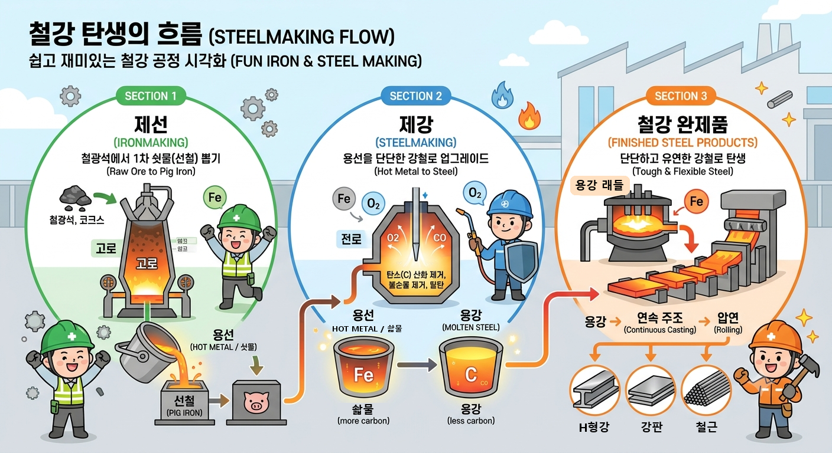
쇳물
쇳물)
쇳물
Notes:
Pig Iron(선철)의 명칭 유래 및 어원
1. Pig Iron(돼지 철)이라 불리게 된 유래
과거 산업혁명기 전통적인 제련 방식에서는 용광로(고로)에서 방출된 액체 상태의 쇳물을 모래 바닥에 도랑을 파서 흘려보냈습니다.
엄마 돼지와 아기 돼지 모양: 중앙의 큰 줄기 도랑(Runner / Sow)을 따라 쇳물이 흐르면, 양 옆으로 연결된 여러 개의 조그만 주형 도랑(Molds / Piglets)으로 쇳물이 들어차게 됩니다.
유래: 이 모습이 마치 어미 돼지(Sow)가 누워서 여러 마리의 새끼 돼지(Pigs)에게 젖을 물리고 있는 형상과 흡사하다고 하여, 이 도랑에서 식혀 굳힌 덩어리를 Pig Iron이라 부르기 시작했습니다.
2. 한자어 '선철(銑鐵)'의 어원 풀이
지을/선철 선(銑): 쇠 금(金) + 드물/깨끗할 선(先/鮮)
어원적 의미: 용광로에서 갓 뽑아내어 정제(제강)를 거치지 않은 '원시 상태의 쇳물' 또는 '주조용 쇠'를 뜻합니다.
특징: 탄소 함유량이 높고(약 3.5~4.5%) 불순물이 많아 부서지기 쉬운 성질(취성)을 가지며, 단단한 강철(Steel)로 재정련하기 전 단계의 1차 철강재 원료입니다.
큰 흐름은 철광석에서 철을 얻고, 탄소와 불순물을 조정해 강을 만든 뒤 제품으로 가공하는 과정이라고 보면 됩니다. 다만 “깨끗한 철을 만든 다음 단단하게 한다”기보다는, 탄소량과 합금 성분을 조절해 원하는 성질의 강을 만드는 것에 가깝습니다.
여기서 ‘용(湯)’은 쇳물이 녹아 있는 상태를 뜻합니다.
용선(熔銑): 고로에서 나온, 탄소가 많은 액체 상태의 선철
용강(熔鋼): 제강을 거쳐 성분을 조정한 액체 상태의 강
둘 다 녹아 있지만, 용선은 제강 전, 용강은 제강 후의 쇳물입니다. 용강은 연속 주조에서 굳힌 다음 압연해 강판·H형강·철근 등으로 만듭니다.

